Slide 1
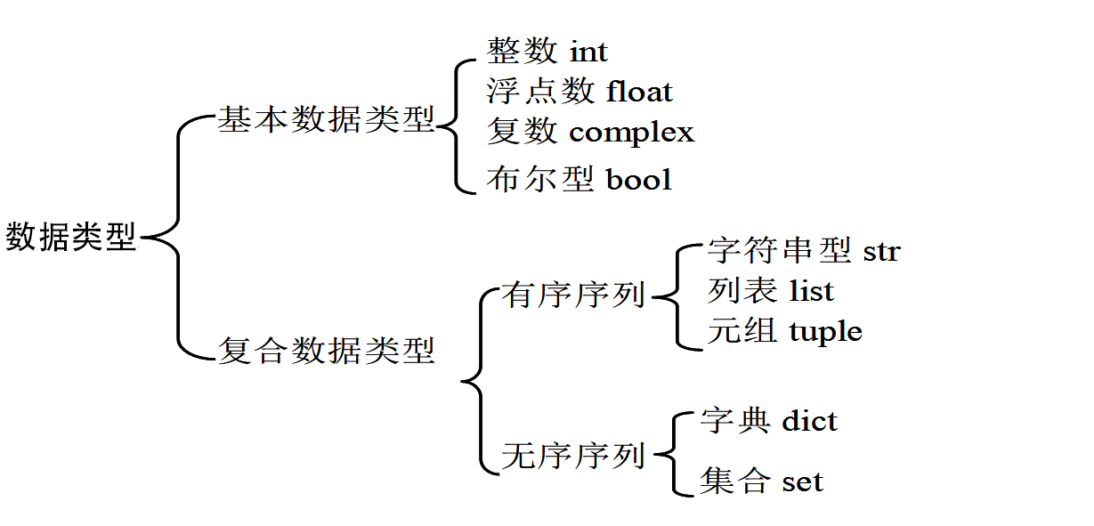
Python提供的内置数据类型

Slide 2
变量
变量命名：必须是一个合法的标识符
变量命名遵循以下约定俗成的规范：
  见名知义，以提高程序的可读性
  单词之间用下划线连接，或者每个单词首字母大写
  值不变的尽量用大写字母命名，例如：PI=3.14
  标识符是严格区分字母的大小写
  函数名可以作为变量名，但尽量不这样使用
  如: max=65535; int=2; float=1.5

Slide 3
（3）链式赋值
作用：给多个变量赋值
x=y=z=1 #x、y、z三个变量获得相同值1
（4）序列解包赋值
作用：给不同的变量分别赋值
x,y,z=1,2,3 #x、y、z 依次获得1、2、3的值

Slide 4
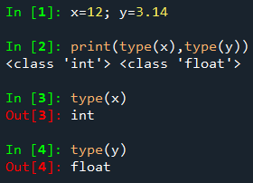
内置转换类型函数
函数 | 含义 | 实例 | 结果
int(x) | 转为不大于x的整型 | int('123') int(1.5) | 123 1
float(x) | 转为实型 | float('12.3') float(2) | 12.3 2.0
str(x) | 将数值x转换成字符串 | str(3) str(True) | '3' 'True'
bool(x) | 转为布尔值 非0为True,0为False | bool('12.3') bool(0) bool('0') | True False True
eval(x₁,x₂,…,x_{n}) | 计算字符串x的值 | eval('3+4') eval('True') | 7 True
complex(x₁[,x₂]) | 转换为复数 | complex(1,3) | (1+3j)

Slide 5
数学库 math
import math #调用时用math.sin(1.57)
from math import * #调用时直接用sin(1.57)，可直接调用所有数学函数
from math import sin #只能调用指定的sin函数
函数 | 含义 | 实例 | 结果
pi、e | 数学常数 | pi e | 3.141592653589793 2.718281828459045
sin(x)、cos(x)、tan(x) | 正弦、余弦、正切 | sin(1.57) cos(0) | 0.999999 1.0
exp(x) | 以e为底的幂 | exp(3) | 20.085536923187668
log(x)、log10(x) | 自然对数，10为底的对数 | log(2.718281828459045) log10(10) | 1.0 1.0
sqrt(x) | x的平方根 | sqrt(2) | 1.4142135623730951

Slide 6
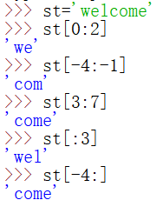
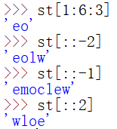
字符串索引：可正向和反向索引
字符串 | w | e | l | c | o | m | e
正向索引编号 | 0 | 1 | 2 | 3 | 4 | 5 | 6
反向索引编号 | -7 | -6 | -5 | -4 | -3 | -2 | -1
字符串的切片
st[m:n:k]表示从第m个到第n-1个,间隔步长为k
st[:n] 表示从第0个到第n-1个
st[m:] 表示从第m个到最后
st[:] 表示取所有字符
st[::-1] 逆序取所有字符
st[::-2] 逆序取所有偶数索引号上的字符

Slide 7
内置字符串处理函数
函数 | 描述 | 实例 | 结果
len(s) | 返回字符串长度 | len('123456') | 6
chr(n) | 返回n对应ASCII码字符 | chr(65) | 'A'
ord(s) | 返回字符s的ASCII码值 | ord('a') | 97
字符串内置方法 假设st='abc defg bc'
方法 | 描述 | 实例 | 结果
upper()、lower() | 转换字母为大写或小写 | st.upper() | 'ABC DEFG BC'
index(s) | 返回第1次出现子串s的位置 | st.index('bc') | 1
replace(old,new) | 用new子串替换old子串 | st.replace("bc",'123') | 'a123 defg 123'
split([s]) | 按指定分隔符将字符串分成子串序列 | st.split(' ') | ['abc', 'defg', 'bc']
isnumeric() | 字符串是否全为数字 | st.isnumeric() | False
注意：以上方法都不改变字符串本身的内容！！！
Notes:
ord()函数用于返回字符的ASCII码或Unicode编码的整数值

Slide 8
关系运算
关系运算符 | 描述 | 实例
== | 相等 | (a == b) 返回 False
!= | 不等于 | (a != b) 返回 true
> | 大于 | (a > b) 返回 False
< | 小于 | (a < b) 返回 true
>= | 大于等于 | (a >= b) 返回 False
<= | 小于等于 | (a <= b) 返回 true
>>> a=1
>>> b=2
>>> a>b
False
>>> "a" >"A"
True
>>>1.2-1.0==0.2
False

Slide 9
逻辑运算
逻辑运算符 | 描述 | 实例
not | 取反 | not True
and | 与 | True and True
or | 或 | False or False
注意：1<x<10 等同于 x>1 and x<10
成员运算
成员运算符 | 描述 | 实例
in | 是否在指定的序列中 | list = [1, 2, 3, 4, 5 ] If a in list:
not in | 是否不在指定的序列中 | If a not in list:

Slide 10
运算优先级
优先级 | 运算符 | 描述
1 | ** | 幂运算
2 | ~ +、- | 按位取反 正、负
3 | *、/ %、// | 乘，除 取余、整除
4 | + 、- | 加法、减法
5 | >> 、<< | 右移，左移
6 | & | 按位与
7 | ^ 、| | 按位异或、按位或
优先级 | 运算符 | 描述
8 | <=、<、>、>= ==、!= | 比较
9 | =、%=、/=、//= -=、+=、*=、**= | 赋值 复合赋值
10 | is、is not | 身份运算
11 | In、not in | 成员运算
12 | not、and、or | 逻辑运算

Slide 11
随机数控制
import random
x=random.random() 返回 [0.0, 1.0) 之间的浮点数
y=random.randint（a,b） 返回 [a, b] 之间的整数（包括起始与终止值）
#每次运行产生的随机数序列是不相同的
import random
random.seed()
for i in range(10):
print(random.random())
# random.seed(n) # n可以是整数、小数或字符串，每次产生的序列不变

Slide 12


输入控制
input( )函数
<变量>=input(“提示字符串”)
返回的输入结果是字符串
例如 ：x=input(‘x=’) # x保存的是字符串
x=float(input (‘x=’)) # x保存的是转换后的浮点数，若输入字符则报错

Slide 13
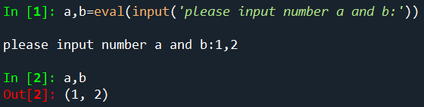
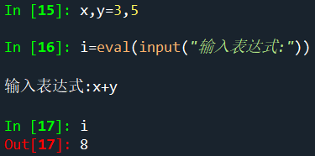
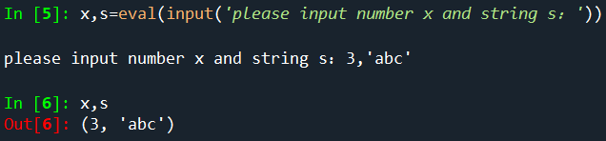
eval函数：可读入多个数据，也可以输入表达式
输入字符串必须加引号

Slide 14
格式化控制输出
（1）用 % 控制
格式符常用形式：% [m][.n]类型符
m为输出最小宽度；n为小数位数；类型符为对应输出数据类型
格式符 | %d | %c | %s | %f或%F | %e或%E
类型符 | d | c | s | f或F | e或E
对应输出数据类型 | 整数 | 单个字符 | 字符串 | 浮点数 | 指数形式
已知 x1=-1.2和x2=-2.5，输出语句：
print("x1=%8.3f\nx2=%8.3f"%(x1,x2)) # 输出宽度8位，小数位数3位
x1=∪∪-1.200 # ∪表示空一格
x2=∪∪-2.500

Slide 15
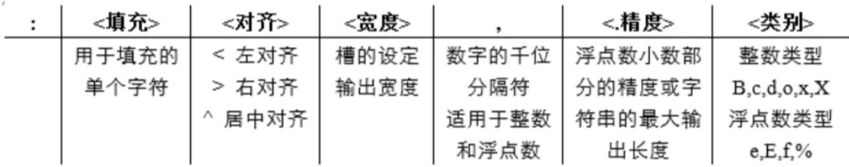
格式化控制输出
占位符即“{ }”也称为“槽”
（2）format方法
形式：格式字符串.format（输出元组序列）
print(‘{<参数序号>: <格式控制标记>}’.format(参数1[，参数2),…])
<格式控制标记>用来控制参数显示时的格式，包括：<填充><对齐><宽度>,<.精度><类型>

Slide 16
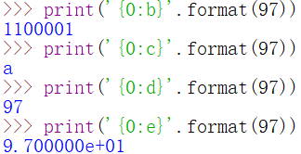


按指定格式输出
‘b’：输出二进制数字
‘c’ ：输出字符
‘d’：输出十进制整数
‘o’：输出八进制
‘x’：输出十六进制
‘e’：用科学计数法输出
‘g’：输出小数或指数形式

Slide 17
F 表达式
f-string以f或F开头，后面跟着一个字符串字面量，字符串中可以使用大括号{}来引用变量或表达式
name = "Alice"
print(f"Hello, {name}!") # 输出: Hello, Alice!
x = 5
y = 10
print(f"The sum of {x} and {y} is {x + y}.")
# 输出: The sum of 5 and 10 is 15.

Slide 18
总结：设计函数的要点 重要
给函数起个好名字
函数的逻辑实现，需要什么数据？ 定义为对应的形参
根据传递的参数，编码实现逻辑
逻辑处理的结果，通过return 语句返回

Slide 19
函数的调用
格式：函数名(实在参数表)
调用函数时，( )内的参数被称为实在参数，简称实参，对应于定义函数时的形参
参数传递：实参与形参一一对应且类型兼容原则
类型兼容：即当实参传递给形参时，可转换为逻辑需要的数据类型，保证函数运行逻辑不受影响。
有 “return 表达式”语句的函数，调用时可用
变量=函数(实参表) 否则用 函数(实参表)

Slide 20
总结—形参分类 四种类型
位置参数：（必选参数），必须给对应的实参
默认值参数（调用时可以不提供对应的实参）
元组可变长参数，参数前有一个*，搜集实参，形成元组
字典可变长参数，参数前有两个*，收集参数，形成字典。（要求实参格式： 标识符=值）

Slide 21
多种形参共存时，顺序该如何排列
如果只有：位置参数、默认值参数，则位置参数在前，默认值参数在后
如果元组变长参数（*参数）与位置、默认值参数共存，处于*参数之前的位置参数，默认值参数，必须遵循位置参数在前，默认值参数在后。*参数后面的位置参数、默认值参数，次序可随意
若元组变长参数、位置参数、默认值、字典变长参数，则字典变长参数必须放最后，其他参数遵循规则2。
*参数后面的参数，实参必须使用形参关键字方式
推荐规则：位置、默认值、元组变长、字典变长

Slide 22
lambda函数
逻辑特别简单的函数，可使用lambda表达式
格式：
  函数名 = lambda 形参表 : 表达式
  函数的调用方式：函数名(实参表)

Slide 23
变量的作用域
变量的有效使用范围，称为作用域
函数中定义的变量，只在函数内有效，称局部变量
主函数里定义的变量，称全局变量
def fun(a,b):
x=a+b
return x
m,n=2,3
y=fun(m,n)
print(y)
a,b,x 局部变量
m,n,y 全局变量

Slide 24
函数中使用全局变量 用global声明
x=1
def fx():
global x
x=1000
print("x=",x)
fx()
print ("全局的x=", x)
全局的
引用全局变量
执行结果
x= 1000
全局的x=1000

Slide 25
递归问题
递归问题的例子：
求x^{n}, x⁰=1, x^{n}=x*x^{n-1}
求阶乘：n!=n*(n-1)! 1!=1
特点：
一个大问题，被分解为可用自身规模更小的问题
递归问题要有一个终止条件，例如上述x⁰=1。
递归反应的思维方式：
大问题分解为相同类型的小问题，直至最小化（终止），小问题解决了，大问题也就解决了

Slide 26
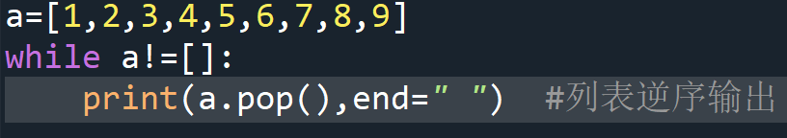

3. 列表及其元素的删除
del运算符： del listN[index]或del listN[start : end：]
已知lt=[1,3,5,7,9]，del lt[3] #删除第3项，结果为[1, 3, 5, 9]；del lt #删除列表
pop方法： listN.pop(index) #index默认是-1
例如：lt.pop(2) #弹出第2项5，结果为[1, 3, 7, 9]
Remove方法： listN.remove(列表值或listN[index])
例如：lt=[10,20,30,10,25,20,30]
lt.remove(20) 或者lt.remove(lt[-2]) #结果都是[10, 30, 10, 25, 20, 30]
clear()：删除列表所有元素
例如： lt.clear() #lt的结果为空列表[]
注意：若有重复项，总是删除第1项

Slide 27
4. 列表的切片
ls[2:4]
15 | 16.2 | 8.4 | 7.6 | 12.2
切片适用于列表、元组、字符串、range等类型
功能：
  截取列表中的部分元素，得到一个新列表
  通过切片修改或删除列表中部分元素
  通过切片为列表对象增加元素
形式：ls[m:n:step]，左闭右开
  m: 切片开始位置，默认为0
  n: 切片截止位置（不包含），默认为列表长度
  step：步长，默认为1
  全部省略时取整个列表
Notes:
切片不改变维度，索引会降低1维

Slide 28
5. 列表运算符： +、* 和 in
+ 实现增加元素，返回新列表
  fibs=[0,1,1,2,3]
  fibs+[5,8] # 显示：[0, 1, 1, 2, 3, 5, 8]，fibs列表本身并没改变
  fibs+=[6] # fibs列表变为 [0, 1, 1, 2, 3, 6]
* 实现序列重复，返回新列表
  fibs*2 # 显示 [0, 1, 1, 2, 3, 6, 0, 1, 1, 2, 3, 6]，fibs没变
  fibs*=0 # fibs变为空列表[]
in 用于测试列表中是否包含某个元素
  fibs=[0,1,1,2,3,5,8]
  3 in fibs # True
  '3' in fibs # False

Slide 29
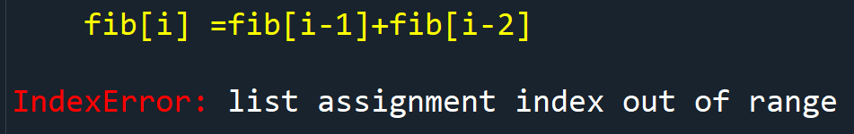
5.1.3 列表对象方法 — append
列表.append(object) #向列表尾部追加一个元素
x.append(6,7) #报错： append() takes exactly one argument (2 given)
x.append([6,7]) # 追加一个列表元素[1, 5, 8, 6, [6, 7]]
思考：append方法与列表的 + 运算有何不同？
+ 只能连接一个列表
+ 可能会改变内存地址，append 则不会
例5.3 计算斐波那契数列前10项
  fib=[0,1]
  for i in range(2,10): #从2开始
  fib.append(fib[i-1]+fib[i-2])
  # fib +=[ fib[i-1]+fib[i-2] ]
#修订如下：
fib=[0,1]+[0]*8
for i in range(2,10):
fib[i] =fib[i-1]+fib[i-2]
Notes:
错误写法：index out of range
fib=[0,1] #修改为：fib=[0,1]+[0]*8
for i in range(2,10): # 表中已存在2项，从2开始
fib[i] =fib[i-1]+fib[i-2] # IndexError: list assignment index out of range 因为初始列表只有2项，第3项没有初始值，左边的fib[2]不存在，不能访问
print (fib)
#查看列表地址是否发生变化
fib=[0,1]
print("first",id(fib))
for i in range(2,10): #表中已存在2项，从2开始
#fib.append(fib[i-1]+fib[i-2])
fib = fib+[ fib[i-1]+fib[i-2] ] #fib重新赋值，地址会改变
# fib += [ fib[i-1]+fib[i-2] ] # 累积写法，地址不会改变
print(i,"次修改后：",id(fib))

Slide 30
列表对象常用方法
设x=[1,5,8,6]
x.insert(index,object) #将元素插入在指定索引位置
x.insert(0,2) # 将2插在索引为0处： [2, 1, 5, 8, 6]
x.extend(iterable) #将序列中的所有元素添加在末尾
x.extend([11,12,13]) # [2, 1, 5, 8, 6, 11, 12, 13]
x.sort() #列表元素排列，降序指定：reverse=True，列表中元素是可比较的
L=['abc',1,3,18.9]; L.sort()×
L.sort(key=str)√ # 按字符串顺序，数值自动转换成字符串
x.reverse() #对列表元素逆序排列

Slide 31
列表对象方法 — index
功能：返回指定元素在列表中首次出现的位置
格式：列表.index(元素)
  L1=[1,3,6,3,3,7,8,1,1,1]
  pos1=L1.index(3)
  print(pos1) # 输出3这个的元素首次出现的索引号1
不存在则抛出异常
  pos2=L1.index(0) # 注意列表中没有0这个元素
  print(pos2) # ValueError: 0 is not in list
#改进: 用选择结构给出提示，避免出现异常
  if 0 in L1:
  print(L1.index(0))
  else:
  print("不存在")
Notes:
L1=[1,3,6,3,3,7,8,1,1,1]
xNo=[i for i,x in enumerate(L1) if x == 3 ] #列表推导式
xNO=[]
for i,x in enumerate(L1):
if x==3:
xNO.append(i)
print(xNO)

Slide 32
列表对象方法 — count
对指定的元素计数，即该元素在列表中出现的次数
格式：列表.count(元素)
  L=['hellen','stery','antongni','hellen']
  n=L.count('hellen')
  print(n) # 结果：2

Slide 33
5.1.4 操作列表的内置函数
sum: 返回列表中所有元素之和
len: 返回列表的元素个数
max，min: 返回列表中的最大和最小值
map: 将指定函数作用于列表中的每个元素
zip：将多个列表的对应元素整合为元组
enumerate: 将一个列表的元素与其索引组成元组
filter：按指定条件过滤列表的元素

Slide 34
5.1.6 元组（tuple）
定义： 元组名=（数据1，数据2，……）
例：t1=(10,20,30)；t2=tuple([1,2,3])
元素类型不受限制
t3=([11, 22], 33, " 88 ")
只有一个数的元组（10，）
使用： 元组[下标]
特点：元组元素不可变更， 系统开销比列表小
t3[1]=55×
t3[0].append(-55)
print(t3) #输出结果：([11, 22, -55], 33, " 88")

Slide 35
5.2 字典与集合
5.2.1 字典的创建
字典：以键值对形式存储数据，键唯一，值类型可任意
特点：字典中的对象是无序的（不可排序）
1. 逐项创建 字典名={键：值，……}
例： Dcountry={'中国':'北京','美国':'华盛顿','德国':'柏林'}
2. 用dict()转换
data=[[“中国”,“北京”],[“英国”,“伦敦”],[“美国”,“华盛顿”]]
Dcountry=dict(data) #结果为 {'中国': '北京', '英国': '伦敦', '美国': '华盛顿'}

Slide 36
字典属性及其访问
len(d) 返回 d 中“键-值”对的数量，即表项数目
d.keys() 返回所有键
d.values() 返回所有的值
d.items() 返回所有键值对
d.get(key, default=None) 返回字典键 key 的值
d[k] 返回键 k 对应的值,K不存在报错
d[k] = v 将值 v 与键 k对应
del d[k] 删除键为 k 的项
k in d 判断 k 是否是 d 中的一个键

Slide 37
5.2.2 集合运算
设有如下集合:
s1=set((1,3,7,8))
s2=set([2,8,10])
运算符 | 含义 | 示例 | 结果
- | 差集 | s1-s2 | {1,3,7}
& | 交集 | s1&s2 | {8}
| | 并集 | s1|s2 | {1,2,3,7,8,10}
^ | 对称差集 (两个集合中不重复的元素集合) | s1^s2 | {1,2,3,7,10}

Slide 38
集合对象的方法
方 法 | 含 义
s.add(x) | 增加新元素x
s.update(x) | 将序列x中的每一项加入集合s
s.remove(x) s.discard(x) | 从集合s中移除元素x，若x不存在，报错 从集合s中移除元素x，若x不存在，不报错
s.clear(x) | 清除集合
s.difference(x) | 差集
s.intersection(x) | 交集
s.issubset(s1) | s1是否是s的子集
s.union(x) | 并集
s.symmetric_difference(x) | 对称差集

Slide 39
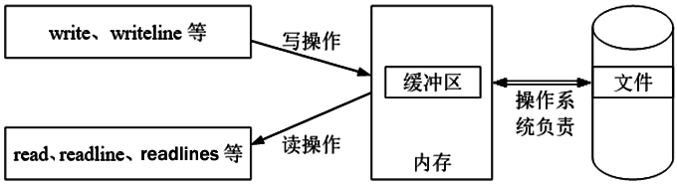
文件访问流程
一般来说，访问数据文件的程序由三部分组成：
首先要创建流对象，然后通过流对象进行读写等操作，最后要关闭流对象。
这三步相当于打开文件，读写文件，关闭文件。
打开文件
读写文件
关闭文件
读操作，即输入，将数据从文件读入到变量供程序使用
写操作，即输出，将数据写入文件。

Slide 40
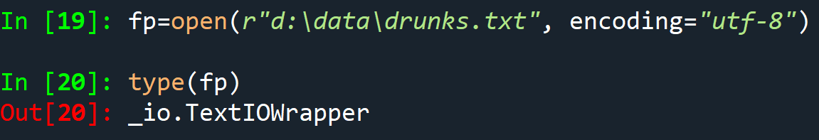
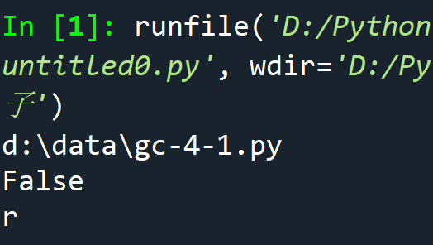
6.2.1 文本文件的打开与关闭
1. 打开文件
fp = open(filename, mode='r', encoding='utf-8')
fp文件对象的属性
属性 | 描述
fp.closed | 如果文件已被关闭返回True，否则返回Flase。
fp.mode | 返回被打开文件的访问模式。
fp.name | 返回文件的名称。
    fp=open("d:\\data\\gc-4-1.py","r")
    print(fp.name)
    print(fp.closed)
    print(fp.mode)
Notes:
读写文件是最常见的IO操作。
读写文件前，先了解一下，在磁盘上读写文件的功能都是由操作系统提供的，现代操作系统不允许普通的程序直接操作磁盘，
所以，读写文件就是请求操作系统打开一个文件对象，然后通过操作系统提供的接口从这个文件对象中读取数据（读文件），或者把数据写入这个文件对象（写文件）。

Slide 41
文件的读写模式
fp1 = open("d:\\abc.txt" ,"r") #以读模式打开
fp2 = open(r"D:\jsjjc\student.txt", "w") #以写模式打开
Mode | 作用 | 说明
r | 读模式（默认） | 文件不存在则异常
w | 写模式 | 文件不存在则创建；文件存在则清空内容
x | 写模式 | 创建新文件，文件存在则异常
a | 追加模式 | 文件存在则追加；文件不存在则创建
b | 二进制模式 | 可与其他模式组合使用
t | 文本模式（默认） | 可与其他模式组合使用
+ | 读/写模式 | 打开文件进行更新，可以其他模式组合使用
模式间合并，如'rb'，二进制读
Notes:
要以读文件的模式打开一个文件对象，使用Python内置的open()函数，传入文件名和模式标示符：
标示符'r'表示读，这样，我们就成功地打开了一个文件。
如果文件不存在，open()函数就会抛出一个IOError的错误，并且给出错误码和详细的信息告诉你文件不存在
fs=open(r‘d:\scores.txt’,“x”) #以写模式打开已经存在的文件，抛出异常
FileExistsError: [Errno 17] File exists: 'd:\\scores.txt'

Slide 42
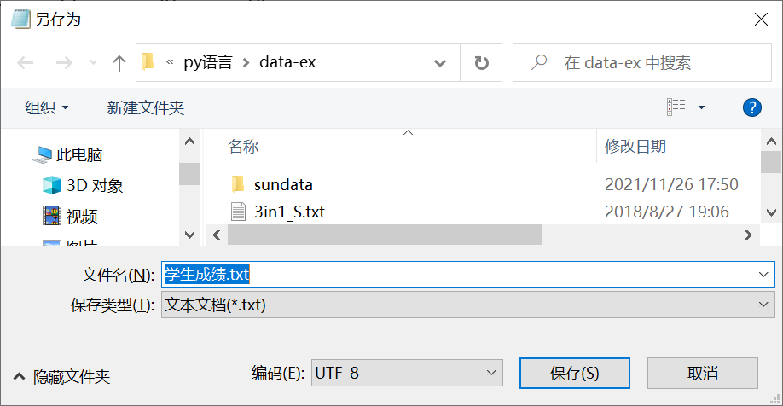
补充—文件的编码问题
有汉字的文件，经常用 utf-8 编码，打开时需要指定编码
例子
f=open('学生成绩.txt', 'r', encoding='utf-8')

Slide 43
2. 文件关闭：close()方法
通常数据是被送到缓冲区，关闭文件时才将缓冲区中数据全部写入文件
关闭文件对象：文件操作完以后一定要关闭
文件对象.close()
例：fp.close()
Notes:
最后一步是调用close()方法关闭文件。文件使用完毕后必须关闭，因为文件对象会占用操作系统的资源，并且操作系统同一时间能打开的文件数量也是有限的。
当我们写文件时，操作系统往往不会立刻把数据写入磁盘，而是放到内存缓存起来，空闲的时候再慢慢写入。
只有调用close()方法时，操作系统才保证把没有写入的数据全部写入磁盘。
忘记调用close()的后果是数据可能只写了一部分到磁盘，剩下的丢失了。

Slide 44
6.2.2 文件的读写
1．读文件
前提 f=open(‘文件名’,’r’, encoding=‘utf-8’)
常用四种方式：
将文件看作一个列表，for line in f: line是一个字符串
read方法：一次读取全部文件内容，整个文件形成一个字符串 txt=f.read()
readline方法：一次读取文件中的一行，一行形成一个字符串 line=f.readline()
readlines方法：一次读取文件中的所有行,以行为单位形成列表，即列表中的每个元素，是文件的一行
allLinie=f.readlines()

Slide 45
写文件
将程序计算结果(内存中的内容,即变量中的值)，保存到文件
文件要以'w'、'x'、'a'模式打开
f=open(‘文件名’,’w’)
文件已经存在时，内容清零，不存在时，则创建
常用的两种写文件方法
f.write(x): 变量x写入文件，x必须是str类型,不是字符串，则用str函数转
f.writelines(x)：x是列表或字符串，x的元素必须是str类型
总结：字符串、字符串、字符串

Slide 46
1、write方法
形式
fp.write()
说明：
1、一次只能写一个字符串
若写入多个数据，只能使用多个语句：
例如：
fp.write('1850001',"张杰",'90') ❌
要写成：
fp.write('1850001')
fp.write('张杰')
fp.write('90')
结果
1850001张杰90
行不行？

Slide 47
write续
2、 参数只能是字符串
fp.write(“90”) ✔
fp.write(90)❌
3、写数据时不会自动换行，若要换行，加入’\n’
4、字符串写入文件不会自动添加双引号
可以 用字符串的+运算，如
fp.write('1850001\t'+'张杰\t'+'90\n')

Slide 48
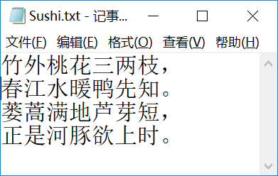
2、writelines方法
文件对象.writelines(元素是字符串的列表)
fp.writelines(字符串构成的列表)
将存放在列表中的多行数据一次性写入文件
若要换行，在列表元素的末尾添加\n
  fp=open(r"D:\python\Sushi.txt","w")
  lines=["竹外桃花三两枝，\n","春江水暖鸭先知。\n","蒌蒿满地芦芽短，\n","正是河豚欲上时。\n"]
  fp.writelines(lines)
  fp.close()
#改用with
with open(r"poem1.txt", 'w') as f:
for line in lines:
f.write(line+"\n")
f.close()
将列表写入文件，不分行，若要换行，用户自己控制\n

Slide 49
模式与操作
r模式打开，不能写，w模式打开，不能读
f=open(r'd:\python\data-ex\file3.txt','w')
lines=['竹外桃花三两枝\n','春江水暖鸭先知\n','蒌蒿满地芦芽短\n','正是河豚欲上时\n']
f.writelines(lines)
all=f.read()
print(all)
f.close()
思考：
增加两句读文件的语句，结果是什么？为什么？
怎么才能读出来？
关闭文件后重新以读方式打开

Slide 50

CSV文件
文本格式，列间逗号为分隔符
扩展名csv (Comma Separated Value )
用与文本文件一样的方法处理
例：如上，文件中记录一组学生3们课程的分数，读取文件内容，求所有分数的平均分

Slide 51
file='d:/python/data-ex/scores.csv'
f=open(file,'r')
total=0
count=0
lines=f.readlines()
for line in lines:
temp=line.split(',') # 因为是 csv
for i in range(2,5):
total=total+int(temp[i])
count=count+1
average=total/count
print("average:%f"%average)

Slide 52
jieba分词
jieba 是 python 的中文分词工具，它提供了多种分词模式，把中文文本中的各种词组的组合分解出来
pip install jieba #安装jieba库
pip install jieba -i https://mirrors.aliyun.com/pypi/simple/
jieba库的中文分词模式有三种：精简模式、全模式、搜索引擎模式
1. 精简模式
将句子进行最精简的分词，适合文本分析。使用lcut方法实现，其返回值是列表。
  import jieba
  lst =jieba.lcut('小明本科毕业于同济大学，后在耶鲁大学深造')
  print(lst) #结果：['小明', '本科毕业', '于', '同济大学', '，', '后', '在', '耶鲁大学', '深造']
Notes:
Python setup.py install

Slide 53
2. 全模式
把句子中所有可以成词的词语都扫描出来，速度非常快，但其分词得到的结果有可能会有歧义。
  import jieba
  lst=jieba.lcut('小明本科毕业于同济大学，后在耶鲁大学深造',cut_all=True)
  print(lst)
  #显示结果：['小', '明', '本科', '本科毕业', '毕业', '于', '同济', '同济大学', '大学', '，', '后', '在', '耶鲁', '耶鲁大学', '大学', '深造']

Slide 54
3. 搜索引擎模式
在精确模式的基础上，对长词再次切分，适合于搜索引擎分词
  import jieba
  list1=jieba.lcut_for_search('小明本科毕业于同济大学，后在耶鲁大学深造')
  print(list1)
#显示结果：['小明', '本科', '毕业', '本科毕业', '于', '同济', '大学', '同济大学', '，', '后', '在', '耶鲁', '大学', '耶鲁大学', '深造']

Slide 55
4. 文本关键词抽取
extract_tags(待分析文本, topK=20, withWeight=False, allowPOS=( ))
  topK 参数返回前n个权重最高的词，默认20 个
  withWeight 指定是否计算关键字的权重
  allowPOS 仅包括指定词性的词，默认值为空，取值：（'ns', 'n', 'vn', 'v '）
  对应提取地名、名词、动名词、动词
  import jieba.analyse as analyse
  file = open(r"d:\data\红楼梦.txt", "r", encoding='utf-8')
  txt=file.read()
  lists=analyse.extract_tags(txt, topK=5, withWeight=False, allowPOS=( ) )
  print(lists) # 输出结果：['宝玉', '袭人', '王夫人', '凤姐', '丫头']
Notes:
jieba.load_userdict(“dict.txt”) #加载用户字典
jieba.add_word(‘计算机编程’) #添加单词到字典
withWeight 指定是否计算关键字的权重，权重大小不仅仅指词频，还反映词出现的普遍程度 POS(part of speech)

Slide 56
4.1 图像基本处理
Image是PIL中最重要的类，可以用来实现图像处理的所有基本功能
Image.open(filename,mode) 打开一张图像,
返回一个Image对象，该对象有size,format,mode等属性
  size表示图像的宽度和高度(像素表示)
  format表示图像的格式,常见的包括JPEG,PNG等格式
  mode表示图像的模式，定义了像素类型还有图像深度等，常见的有RGB,HSV等。
例如：
  from PIL import Image
  im = Image.open("d:/images/hm.jpg","r")
  print(im.size,im.format,im.mode) #显示图像的大小，格式和模式
  im.show() #显示图像
Notes:
Image类是PIL中的核心类，你有很多种方式来对它进行初始化，比如从文件中加载一张图像，处理其他形式的图像，或者是从头创造一张图像等。
Image.open`返回一个Image对象，该对象有`size,format,mode`等属性，其中`size`表示图像的宽度和高度(像素表示);`format`表示图像的格式,常见的包括JPEG,PNG等格式;`mode`表示图像的模式，定义了像素类型还有图像深度等，常见的有RGB,HSV等。
Import numpy as np
from PIL import Image
im = Image.open("d:/images/hm.jpg","r")
imData=np.as array(im) #imData是只读的，无法修改
注意：
imData是一个只读数组，无法修改其数据
打开时改用：
img = np.array(Image.open(filename))
img的数组是原始图像数据的拷贝，允许修改
从np 数组数据变回到图像数据
imgS=Image.fromarray(img)
#在命令行下执行：python -m PIL可以查看所有Python支持的图像格式
#(base) C:\Users\lixm1>python -m PIL
#--------------------------------------------------------------------
#Pillow 8.2.0
#Python 3.8.8 (default, Apr 13 2021, 15:08:03) [MSC v.1916 64 bit (AMD64)]
#--------------------------------------------------------------------
#Python modules loaded from D:\anaconda3\lib\site-packages\PIL
#Binary modules loaded from D:\anaconda3\lib\site-packages\PIL
#--------------------------------------------------------------------
#--- PIL CORE support ok, compiled for 8.2.0
#--- TKINTER support ok, loaded 8.6
#--- FREETYPE2 support ok, loaded 2.10.4
#*** LITTLECMS2 support not installed
#*** WEBP support not installed
#*** WEBP Transparency support not installed
#*** WEBPMUX support not installed
#*** WEBP Animation support not installed
#--- JPEG support ok, compiled for 9.0
#*** OPENJPEG (JPEG2000) support not installed
#--- ZLIB (PNG/ZIP) support ok, loaded 1.2.11
#--- LIBTIFF support ok, loaded 4.2.0
#*** RAQM (Bidirectional Text) support not installed
#*** LIBIMAGEQUANT (Quantization method) support not installed
#*** XCB (X protocol) support not installed
from PIL import Image
im = Image.open("d:/images/hm.jpg","r") #param mode: The mode. If given, this argument must be "r"

Slide 57
1．图像打开、显示、转换和保存
（1）打开图像： Image.open(filename)
（2）显示图像： im.show()
（3）保存图像： Image. save(filename,format)
im = Image.open(r"digit.jpg")
  im.save(“digit.bmp”,“bmp”) #存成bmp格式

Slide 58
（4）图像转换 图像对象.convert(格式)
例如：
  from PIL import Image # 导入PIL库的Image模块
  im = Image.open(r"D:\images\Tulips.jpg") # 打开图像文件
  im_L = im.convert("L")
  im_L.show()
  im_rgb = im_L.convert("RGB")
  im_rgb.show()
  convert方法可以改变图像的mode，一般是在‘RGB’(真彩图)、‘L’(灰度图)、‘CMYK’(印刷模式)之间转换。
注意：前面将图像转化为灰度图，再从灰度图转化为真彩图，但是恢复不了原来的真彩色。

Slide 59
PIL支持9种图像模式: 1，L，P，RGB，RGBA，CMYK，YCbCr, I，F
模式“1” 二值图像，每个像素用8个bit表示，0表示黑，255表示白
模式“L” 为灰色图像，每个像素用8个bit表示，0~255对应256个灰度级别
模式“P” 为8位彩色图像，每个像素用8个bit表示，其对应的彩色值是按照调色板查询出来的。
模式“RGBA” 为32位彩色图像
  每个像素用32个bit表示，其中24bit表示RGB三个通道，另外8bit表示alpha通道，控制透明
模式“CMYK”为32位彩色图像，每个像素用32个bit表示，是印刷的四分色模式
  模式“YCbCr”为24位彩色图像
  每个像素用24个bit表示，Y是亮度，Cb：蓝色色度分量，Cr：红色色度分量
模式“I”为32位整型灰色图像，
模式“F”为32位浮点灰色图像，每个像素用32个bit表示，0~255对应256个灰度级别
Notes:
from PIL import Image
import numpy as np
im=Image.open("hm.jpg")
imN=im.convert("RGBA")
imNData=np.array(imN)
print(imNData[300][300][0]) #red
print(imNData[300][300][1]) #green
print(imNData[300][300][2]) #blue
print(imNData[300][300][3]) #Alpha

Slide 60
（5）像素点处理
图像对象.getpixel( (x,y) ) #获取指定位置像素点的颜色值
    from PIL import Image # 导入PIL库的Image模块
    im = Image.open(r"D:\images\Tulips.jpg") # 打开图像文件
    print(im.getpixel( (100,80) )) # 返回指定位置的RGB值(156, 204, 253)
  图像对象. putpixel(self, （x,y）, color) #修改指定像素点的颜色
    from PIL import Image
    im = Image.open(r'd:\images\hm.jpg')
    width, height = im.size
    for x in range(width):
    for y in range(height):
    a=im.getpixel((x,y)) #获取了每个像素点的RGB值（元组）
    r,g,b=a #先解包获取各个颜色值
    b=(r*10,g+b,b-50) #每个颜色处理后重新放到元组中
    im.putpixel( (x, y), b ) #修改每个像素点的颜色值
    im.show()
Notes:
from PIL import Image
import numpy as np
import random
im=Image.open("hm.jpg")
imN=im.convert("RGBA")
imNData=np.array(imN)
print(imNData[300][300][0]) #red
print(imNData[300][300][1]) #green
print(imNData[300][300][2]) #blue
print(imNData[300][300][3]) #Alpha
for i in range(50,100,2):
for j in range(50,100,2):
r=random.randint(0,255); g=random.randint(0,255); b=random.randint(0,255);
im.putpixel((i,j),(r,b,g))
im.show()

Slide 61
（6）更改像素点的值
图像对象.point(lut,mode=None)
# 对图像的每个像素点进行改变，lut：look up table 查找表
  from PIL import Image # 导入PIL库的Image模块
  im = Image.open(r"D:\images\Tulips.jpg") # 打开图像文件
  im1=im.point(lambda x: 255 if x > 127 else 0) #lambda的作用：使图像三个通道的值都改
  im1.show()

Slide 62
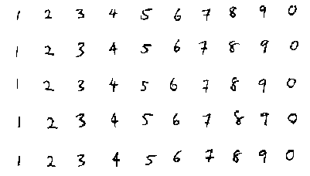
图像模式转换，去除背景灰度
from PIL import Image
im = Image.open(r"d:\images\digit.jpg")
im.show()
im = im.convert("L") # 转换为灰度8位图像
im = im.point(lambda x: 255 if x > 196 else 0) # 像素点处理
#代表数字的图像的像素值是0
im1 = im.convert("1") #用1位表示颜色，只有黑和白， 取值True或False
im1.save("sample_1.bmp") # 转存为位图
im1.show()

Slide 63
2. 图像的变换
transpose(method) #图像翻转或者旋转
  im_new = im.transpose(Image.ROTATE_180) #画布旋转
  im_new.show()
method是transpose的参数，表示选择什么样的翻转或者旋转方式，可以选择的值有:
  Image.FLIP_LEFT_RIGHT 表示将图像左右翻转
  Image.FLIP_TOP_BOTTOM 表示将图像上下翻转
  Image.ROTATE_90 表示将图像逆时针旋转90°
  Image.ROTATE_180 表示将图像逆时针旋转180°
  Image.ROTATE_270 表示将图像逆时针旋转270°
  Image.TRANSPOSE 表示将图像进行转置(相当于顺时针旋转90°)
  Image.TRANSVERSE 表示将图像进行转置，再水平翻转

Slide 64
3. 色彩通道的分离和合并
RGB图像每个像素都是RGB三个分量
分离：把所有像素的RGB分量分开，生成三个列表
合并：分离的逆操作，通过3个颜色通道合并成新图像
split() 颜色通道分离
  r,g,b = im.split()
  r.show(); g.show(); b.show()
  split()方法可以使原来图像的各个通道分离, 对RGB图像，可分离成3个通道
merge(mode,channels) 颜色通道合并
  im_merge = Image.merge("RGB",[b,r,g])
  im_merge.show()
  merge方法和split方法相对的，将多个单一通道的序列合并起来，组成一个多通道的图像
  mode是合并之后图像的模式，比如"RGB"
  channels是多个单一通道组成的序列。

Slide 65
改变图像大小
resize(size,resample) #改变图像大小
  im_resize = im.resize((200,200))
  im_resize.show()
  im_resize_box = im.resize((100,100)，Image.NEAREST） #指定重采样方法
  im_resize_box.show()
  size是转换之后的大小，二元组：（width, height）
  resample是重新采样使用的方法
    PIL.Image.BICUBIC (4*4的三次样条插值)
    PIL.Image.LANCZOS （ Lanczos迭代法）
    PIL.Image.BILINEAR (2*2的线性插值)
    PIL.Image.NEAREST (最近邻插值法)
Notes:
resize()方法可以缩小也可以放大，而thumbnail()方法只能缩小；
resize()方法不会改变对象的大小，只会返回一个新的Image对象，而thumbnail()方法会直接改变对象的大小，返回值为none；
resize()方法中的size参数直接规定了修改后的大小，而thumbnail()方法按比例缩小，size参数只规定修改后size的最大值。
PIL.Image.LANCZOS
兰克索斯(lanczos)： Lanczos迭代就是一种解对称方阵部分特征值的方法(

Slide 66
图像复制—合成
paste(region,box,mask) 将一个图像粘贴到另一个图像上
  im.paste(region,(100,100),None)
  im.show()
将region图像粘贴到左上角为(100,100)的位置。
region是要粘贴的Image对象,box是要粘贴的位置，可以是2个元素的元组，表示粘贴区域的左上角坐标,也可以是一个4个元素的元组，表示左上角和右下角的坐标。
如果是四个元素元组的话,box的size必须要和region的size保持一致
Notes:
im2=Image.open("hm.jpg")
hua=Image.open(r"d:\images\hua.jpg")
maskIM=Image.open(r"d:\images\hmMask.jpg").convert("L") #mask图像只能是单通道图像
hua.paste(im2,(50,50),mask=maskIM) #通过mask来控制透明区域

Slide 67
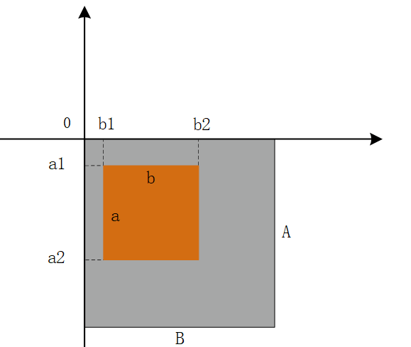
图像的裁切
crop(box) 裁剪矩形区域
    im = Image.open("digit.jpg","r")
    box = (100,100,200,200)
    region = im.crop(box)
    region.show()
在im图像上裁剪一个box矩形区域，然后显示出来
box是一个包含四个数字的元组(upper_left_x,upper_left_y,lower_right_x,lower_right_y)
即裁剪矩形区域的左上角x,y坐标，右下角的x,y坐标
规定图像的最左上角的坐标为原点(0,0)，宽度的方向为x轴，高度的方向为y轴
crop()返回的仍然是一个Image对象。
box（b1,a1,b2,a2）

Slide 68
4.2 图像的滤波和增强
filter(filter) # 滤镜
    from PIL import Image
    im = Image.open("d:\images\hm.jpg","r")
    from PIL import ImageFilter
    im_blur = im.filter(ImageFilter.BLUR)
    im_blur.show()
    im_blur.save("blur.jpg")
    im_contour = im.filter(ImageFilter.CONTOUR)
    im_contour.show()
    im_contour.save("contour.jpg")
filter是过滤器函数，在PIL.ImageFilter函数中定义了大量内置的filter函数，比如BLUR(模糊操作)，GaussianBlur(高斯模糊)，MedianFilter(中值过滤器)，FIND_EDGES(查找边缘)等。
BLUR #变模糊
CONTOUR #黑白边框素描
DETAIL #变清晰
EDGE_ENHANCE #边缘明显
EMBOSS #灰色浮雕
SHARPEN #锐化
FIND_EDGES #寻找边缘信息

Slide 69
七、图像的滤波和增强
功能 | 使用类 | 例子
色彩增强 | ImageEnhance.Color | en=ImageEnhance.Color(im) im1=en.enhance(2) im1.show()
亮度 | ImageEnhance.Brightness # Brightness是一个派生类 | en=ImageEnhance.Brightness(im) im1=en.enhance(2) # 增强一倍 im1.show()
对比度 | ImageEnhance.Contrast | en=ImageEnhance.Contrast(im) im1=en.enhance(2) im1.show()
锐度增强 | ImageEnhance.Sharpness | en=ImageEnhance.Sharpness(im) im1=en.enhance(2) im1.show()

Slide 70
7.1 基本概念
对象：现实世界的实体，每个对象都有自己的特征和行为
具体的概念，如某个人，某辆汽车
类：对一组对象共有属性特征和行为的抽象,如人类，汽车等
    数据描述：数据名称、类型
    行为描述：有哪些行为，如何实现
抽象：一个类是一组对象的抽象，抽取出用得上的共同特征
完成必须完成的动作。

Slide 71

7.1.2 类的特点
1.封装性：对象的行为和属性是一个有机的整体，将对象的状态和行为打包在一个软件构件中。
封装性：将对象的所有成员集成在一起（暗箱）
隐藏：保护内部细节，类内的某些成员可以被保护起来
作用：具有较好的独立性，防止外部程序破坏类的内部数据，便于程序维护

Slide 72



2. 继承性
派生
电视机：黑白→彩色→高清
其中声音和图像的功能一直延续下来
后一代“继承”前一代的功能并有所发展
旧电视派生出新电视,新电视继承了旧电视
继承
派生
继承
基类（父类）→ 派生类（子类）
子类拥有父类的特性，又可增加子类的新特性
设计程序时，只需考虑添加新功能的代码或修改原有代码

Slide 73


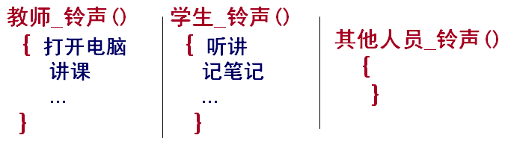

3. 多态性
同一操作作用于不同类的对象，将产生不同的执行结果，即不同类的对象收到相同的消息时，得到不同的结果。
开始讲课
开始听课

Slide 74

类Student解释
class Student:
# SetValue方法用于定义该类对象的数据属性
def SetValue(self,a,b,c):
self.No=a
self.Name=b
self.Score=c
# Disp方法用于输出该类对象的数据属性值
def Disp(self):
print(self.No)
print(self.Name)
print(self.Score)
p=Student() # 创建Student对象
p.SetValue("2020001", "张三", 88) # 对象初始化
p.Disp()
类名 Student
①类Student中定义了SetValue和Disp函数，
是类的函数，或叫方法
② p=Student()
创建Student类的一个实例，并且赋值给p（绑定）。

Slide 75
成员 | 形式 | 权限
私有成员 | __X | 两个下划线，在类的内部可以访问
保护成员 | _X | 一个下划线，类和派生类中可以访问
公有成员 | X | 类的内部和外部都可以访问
类成员的属性
class Student:
# SetValue方法用于定义该类对象的数据属性
def SetValue(self,a,b,c):
self.No=a
self.Name=b
self.Score=c
# Disp方法用于输出该类对象的数据属性值
p=Student() # 创建Student对象
p.SetValue("2020001", "张三", 88) # 对象初始化
print(p.No)
class Student:
# SetValue方法用于定义该类对象的数据属性
def SetValue(self,a,b,c):
self.__No=a;self.__Name=b; self.__Score=c
# Disp方法用于输出该类对象的数据属性值
def disp(self):
print(self.__No)
p=Student() # 创建Student对象
p.SetValue("2020001", "张三", 88) # 对象初始化
print(p.__No)
p.disp()

Slide 76
类的定义语法格式
① class 类名(父类名): （父类缺省为object）
② 类体前的字符串说明类的帮助信息，可以通过类名.__doc__获得
③ 类体包括类的方法和数据属性，方法和数据都称为类的成员
④ 构造函数__init__(self,参数)是一种特殊的方法，创建实例时被调用，前后2个下划线
⑤ 类体中其他方法可以通过实例调用，格式为： 对象.xxx
⑥ 类内的方法第一个参数都是self，self是对象自身的引用
⑦ 创建实例对象，使用类名()或者类名(初始化参数)来创建，调用构造函数
⑧ 实例调用方法：实例对象.方法名(实参)， 如：p.SetValue("2020001", "张三", 88)

Slide 77
类的定义语法格式，此页请背诵牢记
class 类名:
def __init__(self, 形参列表): # 构造函数
# 当一个类中，不编写 __init__函数时，系统自动提供无参的构造，对象实例化时调用构造函数 ，类似定义了一个 __init__(self) 的函数
...
def 函数名1(self,形参列表): # 函数1
...
def 函数名n(self,形参列表): # 函数n
类的每个函数的定义时，第一个参数，都是self

Slide 78
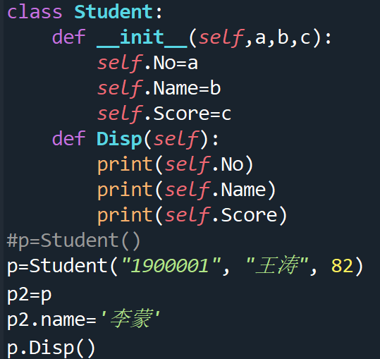
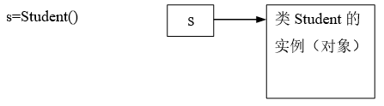
7.2.3 类的实例化、对象成员的访问
类不能直接调用，必须实例化后
1．类的实例化
变量=类() #无参
变量=类(实在参数表) #有参，取决于__init__函数
变量与实例的关系 ：绑定或引用
2．对象成员的访问
数据成员（属性）：对象变量.数据成员名
方法：对象变量.方法()
对象变量.方法(实在参数表)
3. 调用时，定义时的self，在实参表中忽略

Slide 79
7.3 继承和派生
1．引例
#直接定义学生干部类
class StudentLeader:
def SetValue(self,a,b,c,d):
self.No=a
self.Name=b
self.Score=c
self.Duty=d
def Disp(self):
print(self.No)
print(self.Name)
print(self.Score)
print(self.Duty)
#通过派生定义学生干部类
class StudentLeader(Student):
def new_SetValue(self,a,b,c,d):
self.SetValue(a,b,c) # 继承自父类，调用格式
self.Duty=d
def New_Disp(self):
self.Disp() # 继承自父类 ，
print(self.Duty)
sLeader=StudentLeader()
sLeader.new_SetValue("1900001","王涛",82,"班长")
sLeader.New_Disp()

Slide 80
2.派生类的定义
class 派生类名(基类名):
'类文档字符串'
类体
3. 派生类的构造函数
__init__(派生类构造函数总参数表):
基类名.__init__(基类构造函数参数表)
定义派生类对象属性数据成员初始化

Slide 81
派生类的构造函数
父类
class Student:
def __init__(self,a,b,c):
self.No=a
self.Name=b
self.Score=c
def Disp(self):
print(self.No)
print(self.Name)
print(self.Score)
#通过派生定义学生干部类
class StudentLeader(Student):
def __init__(self,a,b,c,d):
Student.__init__(self,a,b,c)
self.Duty=d
def New_Disp(self):
self.Disp()
print(self.Duty)
sLeader=StudentLeader("1900001","王涛",82,"班长")
sLeader.New_Disp()

Slide 82
7.4 对象迭代器和生成器
class Fibs():
def __init__(self,max):
self.max=max
self.n,self.a,self.b=0,0,1
def __iter__(self): #定义__iter__方法
return self
def __next__(self): #定义__next__方法
if self.n<self.max:
tmp=self.a
self.a,self.b=self.b,self.a+self.b
self.n+=1
return tmp
raise StopIteration # 停止迭代
fib10=Fibs(10) # 求前10项
for item in fib10:
print(item,end=" ")
7.4.1 迭代器
1．可迭代对象: 能够一次返回它的一个成员的对象。任何可以用for循环遍历的对象都是可迭代对象，如字符串、列表、元组、字典、集合都是可迭代对象。
2．迭代器：用来从可迭代对象中进行取值的循环方法，必须用__iter__()和__next__()实现
3：当一个类，想让其具备迭代能力时，定义2中的函数
我是谁？ 我在哪？ 我在做啥？

Slide 83
7.4 迭代器和生成器
def Fibs(n): # 打印前n项
k=0 # 项数索引
a,b=0,1
while k<n:
value=a
a,b=b,a+b
k += 1
yield value # 冻住
for item in Fibs(10):
print(item,end=" ")
7.4.2 生成器
1．生成器: 也属于迭代器，作用于函数（不是类），所以无须写__iter__()和__next__()函数
生成器函数使用yield关键字返回函数值
yield与return作用相似，但它能记住函数的状态，下次调用生成器函数时，它不是从头开始，而是从上次调用中停止的位置开始。
如果改成return会怎么样？
def Fibs(n):
a,b=0,1
while a<n:
value=a
a,b=b,a+b
return value
2．生成器表达式
生成器表达式与列表推导式类似，区别是包含在圆括号内
square_gen = (x*x for x in range(1,10))
for i in square_gen:
print(i)

Slide 84
7.5 模块、库、包
模块（module）: 即一个.py文件，每个模块中定义了一些变量、函数等。
  使用模块的好处：
    1．提高代码的可维护性
    2．提高代码的可复用性。当一个模块编写完成之后，可以被其他模块引用。
    3．使用模块还可以避免变量名、函数名、类名等命名冲突。
包（package）就是一个内含模块或子包的有层次的文件目录结构
其中一定要有__init__.py模块。
    1. 每个包目录中必须含有__init__.py模块，否则Python会将视为普通目录，而非一个包。__init__.py文件内容可以为空，也可以有相应的代码。
    2. 一个包目录中还可以存在多个目录，称为子包，组成多层级的包。

Slide 85
7.5 模块、库、包
库（lib）：是具有相关功能模块的集合。库是一个抽象概念，任意一个模块或包都可以称为库。
  标准库 Python自带的库。math、random等模块都是其中的一模块。
  第三方库 就是第三方发布的具有特定功能的模块。Jieba、Matplotlib、NumPy、pandas、scikit-learn、TensorFlow、PyTorch、Keras、SciPy等
  自定义模块 用户自己可以自行编写模块，然后使用。

Slide 86
类的调用
1. 生成对象，格式
对象名=类名(实参列表) 对标 __init__() 函数的定义
2. 调用类的函数，格式：
对象名.函数名(实参列表)
3. 调用类的属性，格式
对象名.属性
4 类内不同函数间的调用
self.函数名(实参表)

Slide 87
2.图表的组成
Matplotlib的图表区包含三个层次
容器层 由Canvas（画布）、Figure（绘图区）和Axes（坐标系）组成
  Canvas 位于容器层的最底部（由系统自动创建）
  Figure 则建立在Canvas上面，
  Axes 则建立在Figure上面
一个Figure对象内可以包含多个Axes对象，每个Axes对象都是一个独立的坐标系，绘图过程中所有图像都是基于坐标系绘制的。
辅助显示层 包括标题、坐标轴、、坐标轴刻度、刻度标签、图例等。
图像层 绘制的柱状图、折线图、饼图、散点图等图像。

Slide 88
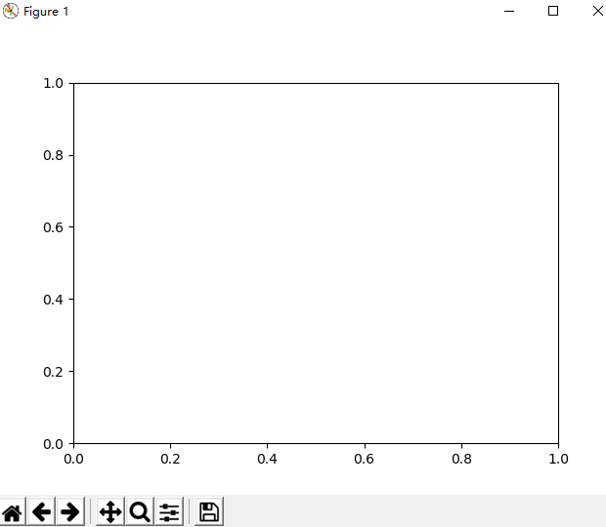
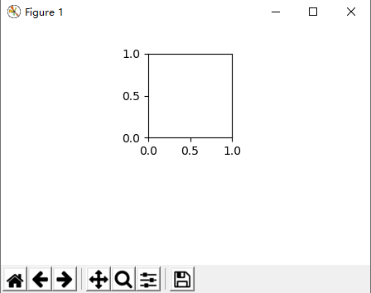
子绘图区
（1）subplot( )函数 在全局绘图区创建子绘图区并显示。
subplot(nrows, ncols, index, **kwargs)
注意：如果nrows、ncols和index这三个数都小于10的话，可以把它们缩写为一个整数，例如subplot(323)和subplot(3,2,3)是相同的。
例如：
>>>plt.subplot(1,1,1)
#表示有1行1列，绘制在第1个子绘图区
>>>plt.subplot(232)
#有2行3列共6个子绘图区，只显示第2个

Slide 89
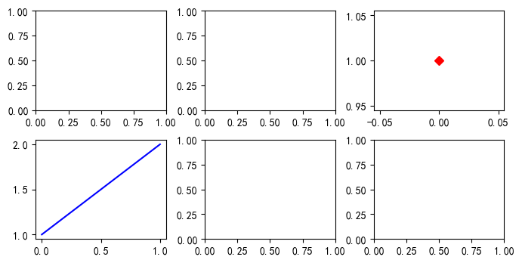
子绘图区
Ax是个2行3列的数组，每个元素是axes对象
（2）subplots( )函数
创建全局绘图区，然后添加多个子绘图区并显示所有子绘图区
例如：
import matplotlib.pyplot as plt
fig,ax = plt.subplots(nrows=2,ncols=3,figsize=(8,4),dpi=100)
plt.subplots_adjust(wspace=0.3,hspace=0.3)
ax[0][2].plot((1),'rD')
ax[1][0].plot((1,2),'b')
plt.show( )
数组元素指明在那个坐标系
思考：只有一个子图，一行（列）子图，ax是什么？

Slide 90
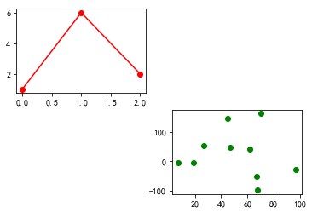
子绘图区
（3）add_subplot(nrows, ncols, index[, **kwargs])
用于给已有全局绘图区添加子绘图区
import matplotlib.pyplot as plt
import numpy as np
fig1=plt.figure( ) #创建一个全局绘图区
fig1.add_subplot(221) #添加2行2列共4个子绘图区，只显示第1个
plt.plot((1,6,2),c='r',marker='o') #在第1个子绘图区绘制红色折线并输出标记
fig1.add_subplot(224) #指定显示第4个
x=np.random.randint(0,100,10) #随机生成10个坐标点（x,y）
y=np.random.normal(0,100,10) #[0,100)之间
plt.scatter(x,y,c=‘g’) #绘制在第4个绘图区
plt.show( )
Notes:
np.random.randint
randint(low, high=None, size=None, dtype=int)
Return random integers from `low` (inclusive) to `high` (exclusive).
Return random integers from the "discrete uniform" distribution of
the specified dtype in the "half-open" interval [`low`, `high`). If
`high` is None (the default), then results are from [0, `low`).

Slide 91
常用图表绘制函数
函数 | 描述
plt.plot(x,y,color,linewidth,linestyle,label) | 根据x,y数组绘制直线或曲线
plt.boxplot(data,notch,position) | 绘制一个箱型图
plt.bar(x, height, width, bottom, *, align='center', **kwargs) | 绘制一个条形图（即柱状图）
plt.barh(y, width, height, left, *, align='center', **kwargs) | 绘制一个横向条形图
plt.polar(theta,r) | 绘制极坐标图
plt.pie(data,explode) | 绘制饼图
plt.scatter(x,y) | 绘制散点图
plt.hist(x,bins,normed) | 绘制直方图
plt.contour(X,Y,Z,N) | 绘制等高线

Slide 92
坐标轴设置函数
函 数 | 描 述
plt.axis( ) 输出：(0.0, 1.0, 0.0, 1.0) | 显示当前坐标轴刻度的取值范围
plt.axes( ) 输出：<matplotlib.axes._subplots.AxesSubplot at 0x22f751cb3c8> | 显示子绘图区
plt.xlim(xmin=1,xmax=5) | 设置X轴刻度取值范围为[1,5]
plt.ylim(ymin=3,ymax=6) | 设置Y轴刻度取值范围为[3,6]
plt.text(x,y,s,fontdic,withdash) 如：plt.text(0.5,0.5,'Max') | 在指定位置添加注释文本 在两个坐标轴的中间位置输出“Max”
plt.grid(True/False) | 是否显示绘图网格

Slide 93
标签设置函数
函 数 | 描 述
plt.title("TITLE",loc='right') | 设置图表的标题loc:{'center','left','right'}
plt.xlabel(“水平轴标题”) | 设置X轴的标题
plt.ylabel(“垂直轴标题”) | 设置Y轴的标题
plt.xticks( ) 如：plt.xticks(np.arange(3), ('Tom', 'Dick', 'Harry')) | 设置X轴的刻度范围及显示标签
plt.yticks( ) 如：plt.yticks(np.arange(3), ('1', '2','3')) | 设置Y轴的刻度范围及显示标签

Slide 94
解决汉字和负号显示问题
方法1：在代码中添加语句
plt.rcParams['font.sans-serif']=['SimHei']
plt.rcParams['axes.unicode_minus']=False
方法2：修改系统配置文件
找到C:\Users\lxm\Anaconda3\Lib\site-packages\matplotlib\mpl-data目录下的文件matplotlibrc，用记事本或spyder打开,修改下面参数并保存。
  font.family : sans-serif
  font.serif : SimHei, DejaVu Serif, ……
  font.sans-serif : SimHei,DejaVu Sans, ……
  axes.unicode_minus : False ## use unicode for the minus symbol
注意：去除前面的#号再保存
Notes:
新细明体：PMingLiU
细明体：MingLiU
标楷体：DFKai-SB
黑体：SimHei
宋体：SimSun
新宋体：NSimSun
仿宋：FangSong
楷体：KaiTi
仿宋_GB2312：FangSong_GB2312
楷体_GB2312：KaiTi_GB2312
微软正黑体：Microsoft JhengHei
微软雅黑体：Microsoft YaHei

Slide 95
线条的类型
线条的标记
Linestyle 或ls | 描述 | Linestyle 或ls | 描述
‘-‘ | 减号 画实线 | ‘:’ | 冒号 画短虚线
‘--’ | 2个减号 画长虚线 | ‘None’ | 不画线
‘-.’ | （减号加点） 画点划线
maker | 描述 | 标记 | 描述
‘o’ | 圆圈 | ‘.’ | 点
‘D’ | 菱形 | ‘s’ | 正方形
‘h’ | 六边形1 | ‘*’ | 星号
‘H’ | 六边形2 | ‘d’ | 小菱形
‘_’ | 水平线 | ‘v’ | 下三角形
‘8’ | 八边形 | ‘<’ | 左三角形
‘p’ | 五边形 | ‘>’ | 右三角形
‘,’ | 像素 | ‘^’ | 上三角形
‘+’ | 加号 | ‘\ | ‘
‘None’ | 无 | ‘x’ | X
常用的关键字：
color 颜色控制，color=‘green’
linestyle 线形控制 linestyle=‘dashed’
linewidth 线形控制 linewidth=4
标记控制：
marker=‘o’ 标记符号
markfacecolor=‘blue’ 标记颜色
markersize=12 标记大小

Slide 96
颜色控制
缩写 | 颜色
‘r' | red
'g' | green
‘b' | blue
'c' | cyan
'm' | magenta
'y' | yellow
'w' | white
'k' | black
Notes:
color=“#FF0000”
color=“r”

Slide 97
numpy中快速生成数据的函数
arange(起始点,终止点,步长)
  快速生成某个范围内的数据,默认间隔值为1
  如：np.arange(0,1,0.2)
  结果为array([0. , 0.2, 0.4, 0.6, 0.8])
linspace(起始值，终值，元素个数）
endpoint用于指定是否包括终值，默认为True
  如：np.linspace(10,100,6,endpoint=True)
  结果为array([ 10., 28., 46., 64., 82., 100.])

Slide 98
调整图例位置
plt.legend(loc='String or Number', bbox_to_anchor=(num1, num2))
String | Number
upper right | 1
upper left | 2
lower left | 3
lower right | 4
right | 5
center left | 6
center right | 7
lower center | 8
upper center | 9
center | 10
bbox_to_anchor=(num1, num2))
  num1：控制水平相对位置
  num2：控制垂直相对位置
使用该参数，loc不起作用

